Slide 1

2. час
Класе и објекти

Slide 2

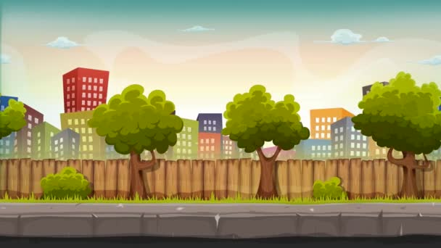

Slide 3
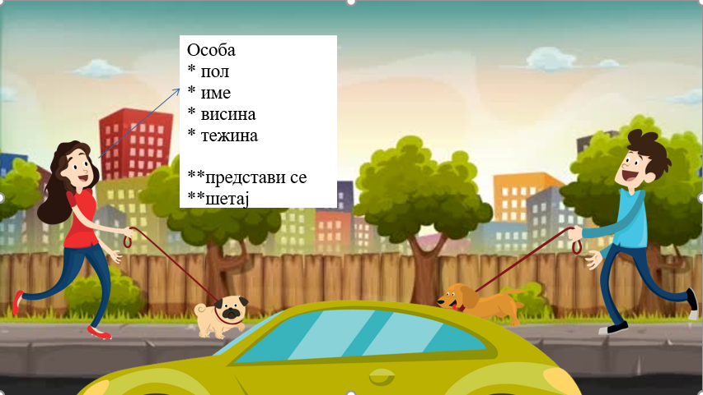

Slide 4
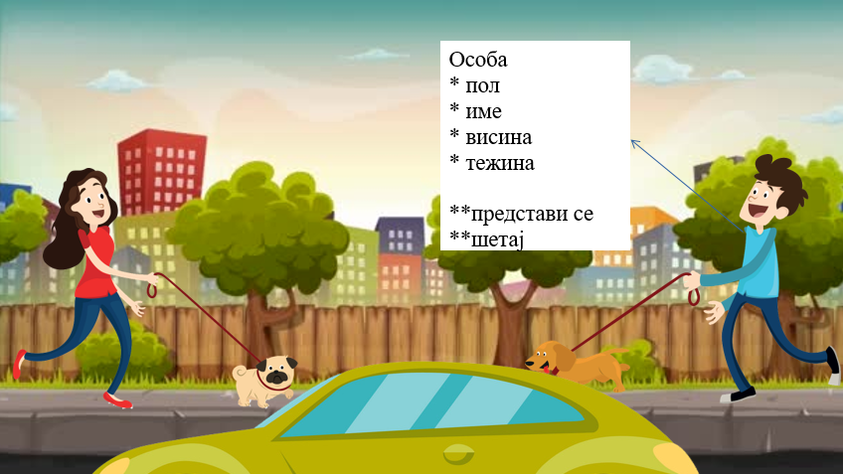

Slide 5
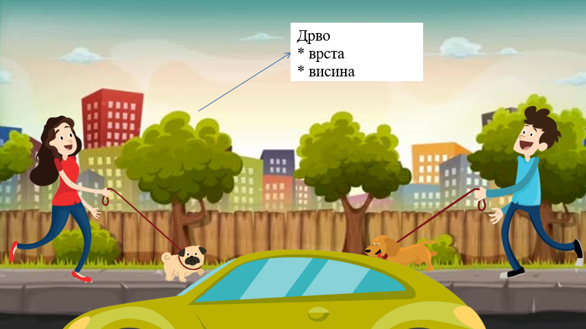

Slide 6
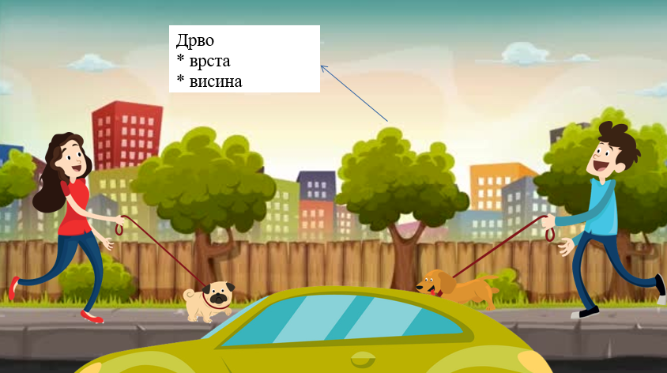

Slide 7
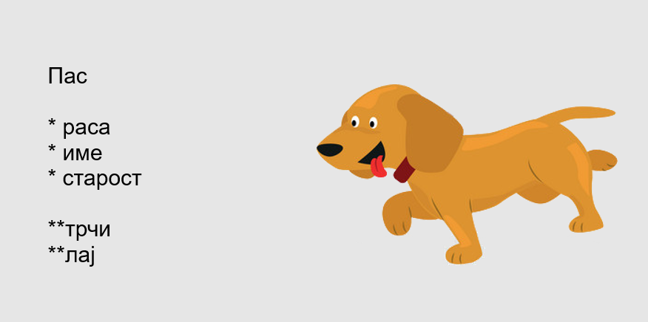

Slide 8
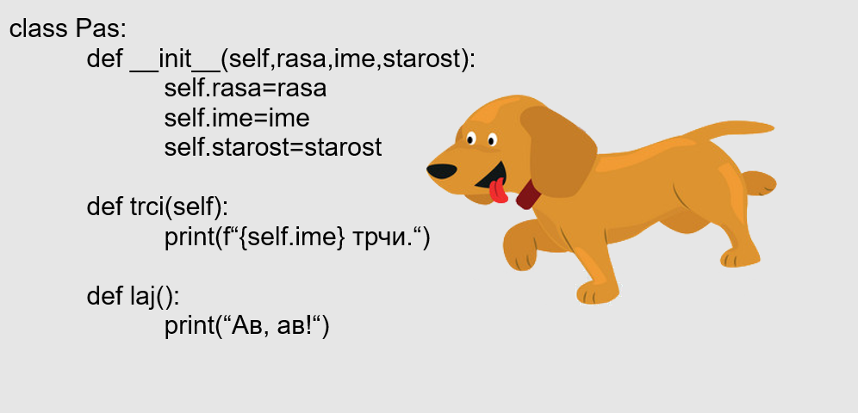

Slide 9
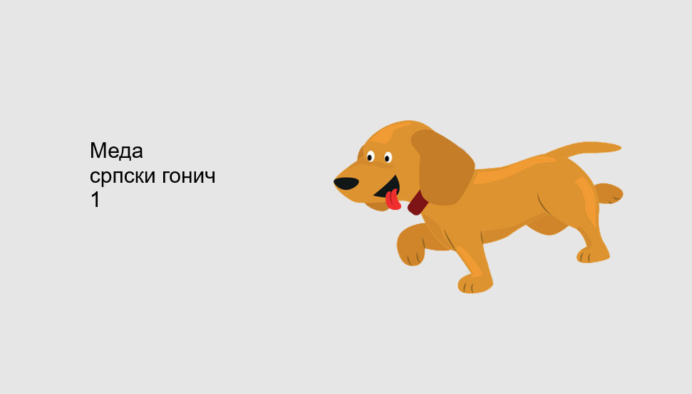

Slide 10
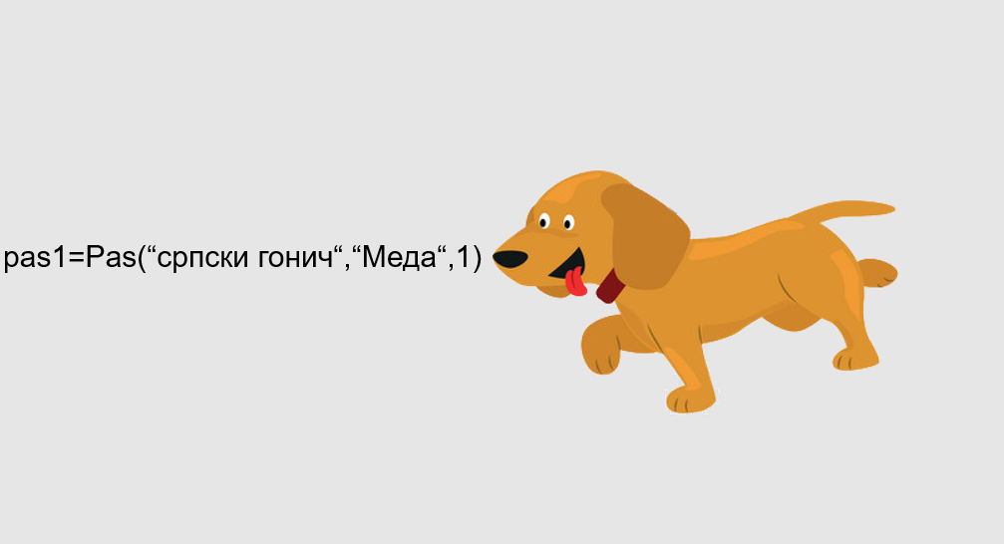

Slide 11
Задатак бр. 1
Написати програм који садржи класу Pas и направити два објекта.

Slide 12
Задатак бр. 2
Написати програм са класом Osoba која садржи атрибуте pol, ime, visina и tezina и направити две методе info() и predstavi_se().

Slide 13
Задатак бр. 3
Написати програм који треба да израчуна растојање између две тачке на основу њихових координата x и y.

